Slide 1
Забезпечення якості в аудиті:
Досвід ЄС
Київ, 17 грудня 2014
Наталія Мануілова
Старший Спеціаліст з Фінансового Управління,
Центр Реформ Фінансової Звітності, Світовий Банк

Slide 2
Основні теми
Фактори, які впливають на якість аудиту
Контроль якості аудиту та суспільний нагляд
Підхід країн ЄС до забезпечення якості аудиту
Важливість професійного розвитку у підвищенні якості аудиторських послуг
Disclaimer: the views expressed in this presentation do not necessarily reflect those of the Executive Directors of the World Bank or the governments they represent

Slide 3
Занепокоєння та останні зміни у сфері контроля над якістю аудиторських послуг
В останні роки на міжнародному рівні було прийнято декілька важливих документів, які направлені на подолання занепокоєності щодо якості аудиторських послуг, а саме:
  Директива ЄС із Статутного Аудиту 2006/43/EC, із змінами та доповленнями згідно Директиви ЄС 2014/56/EU від травня 2014;
  Регламент № 537/2014 щодо статутного (обовязкового) аудиту компаній суспільного значення;
  Пояснення щодо Міжнародних Стандартів Аудиту (ISAs) та Міжнародного Стандарту з Контроля Якості (ISQC) 2009 р., надане Радою Міжнародних Стандартів з Аудиту та Впевненості (IAASB);
  Основи Якості Аудиту, 2013 розроблені IAASB.
Основною метою посилення контролю над аудитом є: відновлення довіри до фінансової звітності та аудиту.

Slide 4
Мета Регулювання Аудиту
Суспільний Нагляд
Головна Мета:
Контроль Якості
Закони
Етика
Стандарти
Освіта & кваліфікація
Досвід
ДОВІРА
до фінансової звітності та аудиту
Корпоративне Управління
Джерело: Світовий Банк
4
Notes:
Audit regulation is a complex issue -- Some of the complexity has to do with the fact that audit is a service, with a service provider, and client, a price. Another difficulty is that it involves people and rests on human behavior.
Historically, the regulation of audits relied on a combination of
Laws and regulations
Codes of professional conduct and ethics
Standards of practice
Education & training programs – CPD and
The practice of auditing – as in medicine, if you don’t practice audit you cannot perform to the required standard
This still constitutes the core, the foundation of a system that ensures quality audits - The statutory audit directive of 2006 covers most of these aspects. Professional accountancy organizations have played a key role, a leading role in all those aspects, and will continue to do so.
More recently, experience has shown that for regulation to be effective a system of quality assurance was needed as a deterrent to poor practice and non-compliance but also as a mechanism to proactively identify areas where the audit practice could or should be improved
Another relatively recent concept also to ensure quality in statutory audits is Independent, Public Oversight – “watchful and responsible care” – this concept was very much absent before the audit directive but as the recent policy debates as show public oversight is critical to public trust in audits; it’s here to stay.
More broadly, financial reporting and auditing is now seen as a central element of corporate governance, which relies on a transparency and disclosure and a system of checks and balances in which auditors and audit committee play a key role.
Ultimately, it is a combination of all these mechanisms that will ensure trust in financial reporting.
I wanted to show you the complexity of the matter, the context within which the audit directive was developed starting 10 years ago.
Does this mean that a country cannot make progress without having all thee elements in place? The answer is no. “A journey of a thousand miles begins with a single step.”
4

Slide 5
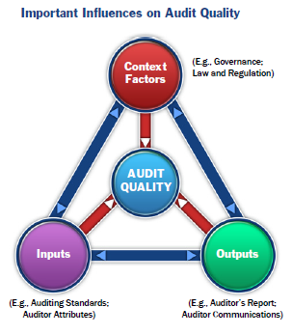
Основи Якості Аудиту – IAASB Визначення
Фактори впливу на якість аудиту
Source: IAASB
Notes:
Input factors: auditing standards, knowledge, experience, and personal attributes /values of audit partners and staff, effectiveness of the audit process
Output builds upon reliability and usefulness of audit reporting to users, quality and usefulness of audit communications to those charged with governance, management, shareholders
Context factors include: laws and regulations, corporate governance practices, ethics, effective dialogue between auditors and regulators, quality of the applicable financial reporting framework etc.
There have been a number of attempts to define “audit quality” in the past. However, none has resulted in a definition that has achieved universal recognition and acceptance. Audit quality is a complex and multi-faceted concept, which is subject to many direct and indirect influences.
Conceptually, one can view audit quality in terms of three fundamental aspects: inputs, outputs, and context factors. There are many inputs to audit quality apart from auditing standards. One important input is the auditor’s personal attributes such as auditor skill and experience, ethical values and mindset. Another important input is the audit process. The audit process concerns such matters as the soundness of the audit methodology, the effectiveness of the audit tools used, and the availability of adequate technical support, all geared toward supporting execution of a quality audit.
Outputs of the audit are also important influences on audit quality because often the outputs are considered by stakeholders in their assessments of audit quality. For example, the auditor’s report is likely to be viewed as positively influencing audit quality if it clearly conveys the outcome of the audit. Equally, auditor communications to those charged with governance (TCWG) on matters such as qualitative aspects of the entity’s financial reporting practices and deficiencies in internal control can positively influence audit quality.
More broadly, there are context factors that also influence audit quality. For example, sound corporate governance facilitates audit quality, especially if it creates a climate of transparency and ethical behavior within the entity. Law and regulation also can positively influence audit quality if, inter alia, it creates a framework within which the audit can be effectively conducted, as can regulatory oversight if it establishes an effective regime for monitoring the quality of auditors’ work and there is effective dialogue between auditors and regulators. Equally, the quality of the applicable financial reporting framework can influence audit quality. For instance, use of a financial reporting framework that does not promote robust and transparent disclosures may adversely affect audit quality as well as related external perceptions.

Slide 6
Основні зв’язки впливу на якість аудиту – IAASB Визначення
Між аудиторами та сторонами, які здійснюють управління
Між керівництвом та сторонами, які здійснюють управління
Між аудиторами та регуляторами
Між аудиторами та користувачами фінансової звітності
Source: IAASB

Slide 7
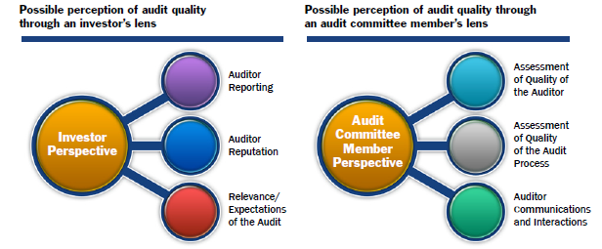
Сприйняття якості аудиту
Source: IAASB
Сприйняття якості аудиту є різним серед зацікавлених сторін, в залежності від мети ти ступеню взаємодії з процесами аудиту
Жоден з факторів влпиву не є домінуючим по ступені впливу на якість аудиту
Розуміння точки зору та очікувань різних користувачів є важливим у процесі підвищення якості аудиту.

Slide 8
Контроль якості аудиту та суспільний нагляд
До 2002 року, аудиторська спільнота у світі була здебільшого саморегульована, коли професійні організації розробляли стандарти аудиту, накладали дисциплінарні стягнення на членів і рекламували якість і переваги аудиту своїх членів.
Регулюючі органи в США та інших країнах час від часу втручалися, накладаючи дисциплінарні стягнення на аудиторів в особливо кричущих випадках, а іноді, щоб спонукати аудиторську спільноту посилити стандарти аудиту.

Slide 9
Контроль якості аудиту та суспільний нагляд
Саморегулювання: Як аудиторські фірми регулюють питання якості?
Аудиторські компанії самі прагнуть послідовно забезпечувати якість процесу аудиту, створюючи внутрішні системи контролю якості, які включають в себе:
  відповідальність керівництва фірми за якість послуг
  відповідні етичні вимоги
  прийняття аудиторських заваднь, продовження співпраці із клієнтами
  кадрові ресурси
  виконання аудиторських завдань
  моніторинг.
Див. ISQC 1

Slide 10
Що є спільного у таких компаній?
Enron
World com
AIG
Tesco
Lehman Brothers
Мрія
Olympus
Nortel
Merck & Co
K Mart
Parmalat
Halliburton
Freddie Mac
Royal Ahold
Tyco Intern-l
Madoff schemes
Waste Management Co
Sunbeam
Nicor
Peregrine Systems

Slide 11
Контроль якості аудиту та суспільний нагляд
Сучасний рух у напрямку впровадження суспільного нагляду над аудиторською діяльністю почався в результаті хвилі скандалів з корпоративної фінансової звітністю, що прокотилася 15 років тому в США, Європі і Японії.
В минулому десятилітті, починаючи з прийняття в 2002 р акта Сарбейнза-Окслі, на міжнародному рівні затвердилася єдина думка про те, що аудитори не можуть відповідним чином регулювати себе самі, головним чином через відсутність достатніх стимулів до цього:
  конфлікт інтересів, присутній у відносинах «аудитор-клієнт»
  якість аудиту не завжди визнається і не завжди заохочується відповідним чином учасниками ринку
  в основі нерегульованої конкуренції може лежати ціна або готовність до компромісів, а не якість аудиту

Slide 12

Контроль Якості та Суспільний Нагляд
Чому є потреба в контролі якості та суспільному нагляді?
  підвищення якості аудиту та сприяння економічному зростанню
  відповідає міжнародній практиці та очікуванням
  спрямовує та допомагає подальшому розвитку аудиторської професії
  Директива ЄС із Статутного Аудиту 2006/43/EC, із змінами та доповленнями згідно Директиви ЄС 2014/56/EU від травня 2014;

Slide 13
Підхід країн ЄС до забезпечення якості аудиту
Директива ЄС з обовязкового аудиту скаладає основу правової бази, що визначає характеристики системи суспільного нагляду (СН)
Існує певний мінімум «обовязкових» вимог щодо ефективної системи СН, наведених Директивою, які включають:
  Незалежність від представників професії,
  Відповідальність за проведення перевірок з контролю якості
  Належний рівень фінансування, наявність кадрів, і т.д.
В деяких моментах, Директива надає можливість вибору щодо організації та функціонування ефективної системи СН, із врахуванням індивідуальних обставин та існуючої бази.

Slide 14
Що регулює Директива про Обовязковий Аудит 2014 року?
Затверджен-ня статутних аудиторів
Реєстрація статутних аудиторів
Професійна Етика
Суспільний Нагляд
Стандарти з Аудиту
Звіт Аудитора
Відкритий Реєстр
Репутація
Контроль Якості
Винаго-рода
Організація Роботи
Конфіденційність
Порушення/ Штрафи
Вимоги з Освіти
Підтримання Кваліфікації
Аудиторський Комітет
Незалежність/ Обєктивність
Іспити
Практичний Досвід
Міжнародні Норми
Notes:
Деякі положення Директиви є обовязковими для прямого застосування країнами-членами ЄС, деякі дають можливості діяти на розсуд індивідуальних країн.

Slide 15
Приклад «обовязкових» норм Директиви щодо СН
  Орган СН повинен бути незалежним від представників аудиторської професії
  Визначення від Міжнародного Форуму Незалежних Регуляторів Аудиту (IFAIR):
      Члени IFAIR є незалежними від впливу представників аудиторської професії , тобто, більшість у відповідних органах управління представлена не практикуючими аудиторами, і фінансування таких органів є незалежним від потенційного впливу з боку представників аудиторської професії;
      Члени IFAIR виконуют функцію контролю над аудиторами в інтересах суспільства і відповідають за систему регулярних перевірок аудиторських фірм, що здійснюють аудит компаній суспільного значення, виконуючи цей обовязок безпосередньо або через нагляд над перевірками, що проводяться професійними асоціаціями.

Slide 16
Приклад «обовязкових» норм Директиви щодо СН
  Орган СН повинен нести відповідальність за проведення перевірок аудиторів, які проводять аудит компаній суспільного значення, який є їх основним інструментом забезпечення дотримання стандартів аудиту а, отже, підтримки якості аудиту. Головними перед-умовами є:
      Визначені стандарти аудиту та обліку, які є загально прийнятими;
      Юридичні вимоги щодо підготовки та публікації фінансової звітності;
      Відповідний рівень корпоративного управління, який дає базу для підготування звітності та аудиторських висновків високої якості;
      Ефективна система освіти та кваліфікації бухгалтерів та аудиторів
  Орган СН повинен мати відповідні ресурси для виконання своїх функцій в інтересах суспільства.

Slide 17
Контроль Якості та Суспільний Нагляд – Практичні Складнощі
  Незалежність v. Компетентність
  Систематичний підхід v. Професійні судження
Фінансування: Бюджет v. Власні джерела
Який обсяг та яка саме інформація має бути публічна?
Сприйняття аудиторами та регуляторами
Готовність до змін системи суспільного нагляду
17
Notes:
Independent and transparent nomination procedure: Concept of non-practitioner sometimes misunderstood as meaning “non-expert” or “non-auditor”
Systematic approach v. professional judgment: Checklists – limits of methodologies – should not become of straight jacket – you can’t learn professional judgment as the university – similar challenges as those of an audit
Funding: difficult – governments likely to need to step in
How much and which information should the public receive on the QA results or investigation and discipline? Respect confidentiality - “naming and shaming” has a deterrent effect – no information is a problem; information breads confidence
Acceptance is difficult – some auditors resent being “second guessed” - Raising awareness and acceptance by statutory auditors and other regulators of POS/QAS
PO system needs to be able to anticipate changes, be proactive in responding to public concerns
17

Slide 18
Вплив таких змін на Україну
Підписано Угоду про Асоціацію (УА) між Україною та ЄС
Україна зобов’язалася поступово привести своє законодавче поле у відподність до наступних законодавчих актів ЄС із відповідними змінами:
  Директива ЄС 2006/43/EC , із змінами та доповненнями згідно Директиви ЄС 2014/56/EU від травня 2014* щодо обовязкового аудиту: норми Директиви мають бути впроваджені протягом 3 років від дати набуття чинності УА.
  Постанова ЄС №1606/2002 щодо прийняття міжнародних стандартів бухгалтерського обліку: 2 роки від дати набуття чинності УА.
  4-та Директива від 25.07.1978 щодо річної звітності (78/660/EEC): 3 роки від дати набуття чинності УА**.
  7-ма Директива від 13.06.1983 щодо консолідованої звітності (83/349/EEC): 3 роки від дати набуття чинності УА**.
Notes:
* - Згідно Додатку XXXV до Розділу 13 Угоди про Асоціацію.
** - Дані документи втратили силу внаслідок прийняття Директиви ЄС з Бухгалтерського Обліку 2013/34/EU, прийнятої у травні 2013 року.

Slide 19
Важливість професійного розвитку у підвищенні якості аудиторських послуг
Вимоги щодо статутного (обов) аудиту
Учбові плани ВИШів
Пост профес освіта
Стандарти аудиту та впевненості
Вимоги
Компетенція
Проф сертифікація
Відповідність
Контроль
якості
Суспільний нагляд
19
Notes:
In auditing as in many other activities - Effective regulation relies on three pillars
Clear and adequate rules of the games
Those who are expect to abide by the rules need to have adequate capacity – this includes behaviors and attitude: ethics, awareness of the public’s expectations
And last but not - “Trust but verify”

Slide 20
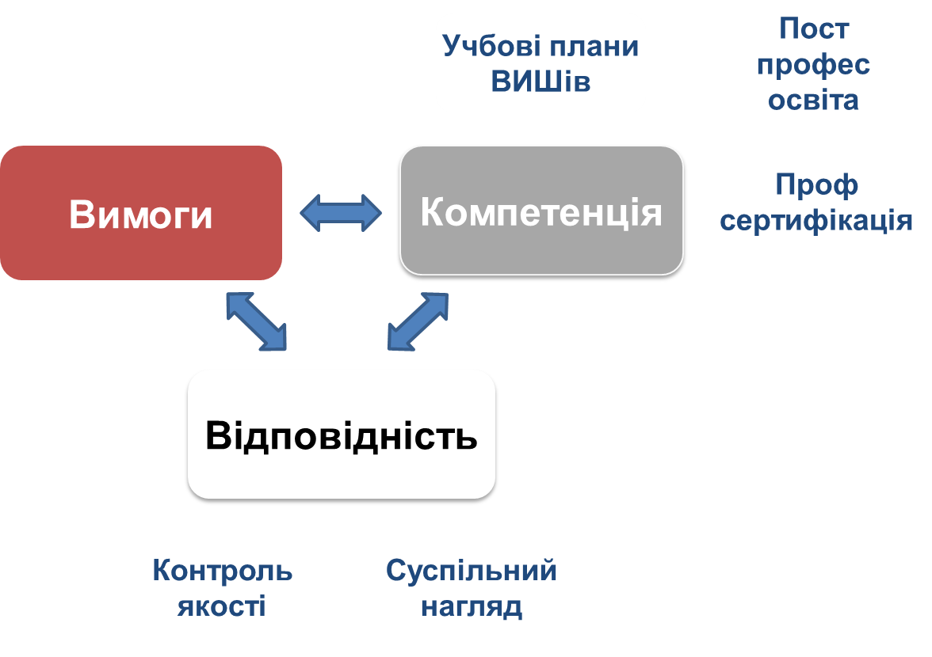
Професійний розвиток
Регулятивні вимоги та відповідність стандартам є важливими факторами якості аудиторських послуг.
Однак, досягнення цілей МСА (ISAs) спирається на людей, які проводять аудит.
Таким чином, професійна кваліфікація та практичний досвід аудиторів та керівників фірм є надважливою складовою у підвищенні якості аудиторських послуг.
Професійна освіта та підвищення кваліфікації практикуючих і майбутніх аудиторів мусить бути серед головних пріоритетів як самої професійної спільноті, так і регуляторів, які відповідають за підвищення якості аудиту та проводять відповідні реформи.

Slide 21
Професійний розвиток
Учбові плани ВИШів мають бути переглянуті на відповідність та постійно оновлюватись разом зі змінами стандартів та вимог в галузі аудиту та фінансової звітності, відстежуючи такі зміни на національному та міжнародному рівнях;
Ceртифікація професійних аудиторів базується на необхідному рівні теоретичних знань відповідних предметів, але і на професійній здатності застосовувати такі теоретичні знання на практиці, підтвердженій відповідною професійною діяльністю (мінімум 3 роки);
Постійна професійна освіта: професійні аудитори повинні бути зобов'язані брати участь у відповідних програмах безперервної освіти для того, щоб підпримувати свої теоретичні знання та професійні навички на високому рівні для забезпечення належної якості своїх послуг.

Slide 22
Дякуємо
Питання?

